Slide 1
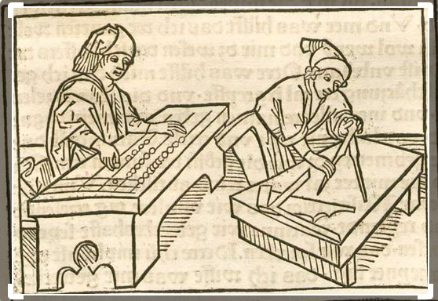
Repetitorium chemie
Illustrovaný „Stručný přehled potřebné matematiky“ celkem v šesti dílech (© J. Gabriel 2023)

Slide 2
(Pro úspěšné absolvování kursu „Repetitorium chemie“ je nutná středně pokročilá znalost matematiky.
Ověřte si v následujícím dotazníku své předpoklady:)
Zvládám Nezvládám
1. Ovládám umění sčítat a odčítat. Ο Ο
2. Také zvládám násobit i dělit. Ο Ο
3. Znám slovo „rovnice“. Ο Ο
4. Chápu smysl rovnítka v rovnici. Ο Ο
5. Vím, co znamená slovo „funkce“. Ο Ο
6. Znám například logaritmus nebo mocninu. Ο Ο
7. Umím spočítat aritmetický průměr. Ο Ο
8. Slyšel/a jsem slova „úměra“ a „trojčlenka“. Ο Ο
9. Vím, k čemu se to používá. Ο Ο
10. Vím, co je to vektor. Ο Ο
11. Zhruba chápu, co je to „derivace“. Ο Ο
12. To samé s „integrálem“. Ο Ο
Pokud jste zaškrtli alespoň 4x „zvládám“, uspějete v Parlamentu, či z Vás třebas bude dobrý kadeřník/kadeřnice. Pokud alespoň 8x, jste na půl cesty v kursu uspět; že by to někdo dal 12x, se mi moc nechce věřit. Každopádně, nějaké nápady na učebnice jsou na dalším obrázku. Jsou, pravda, starší, ale stále platné.

Slide 3
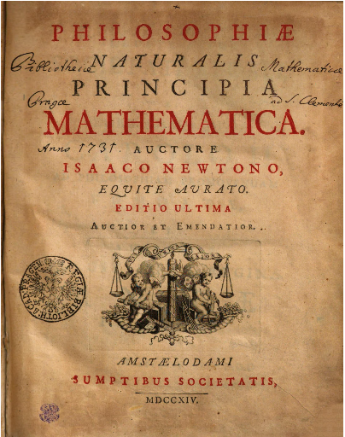
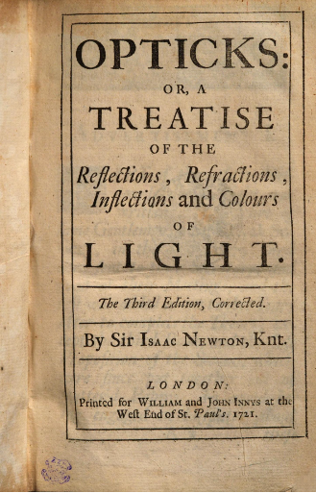
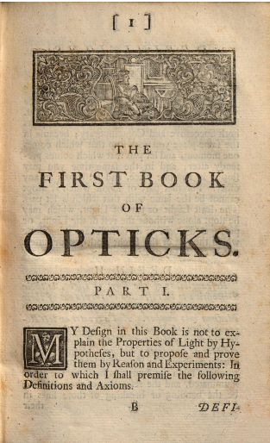
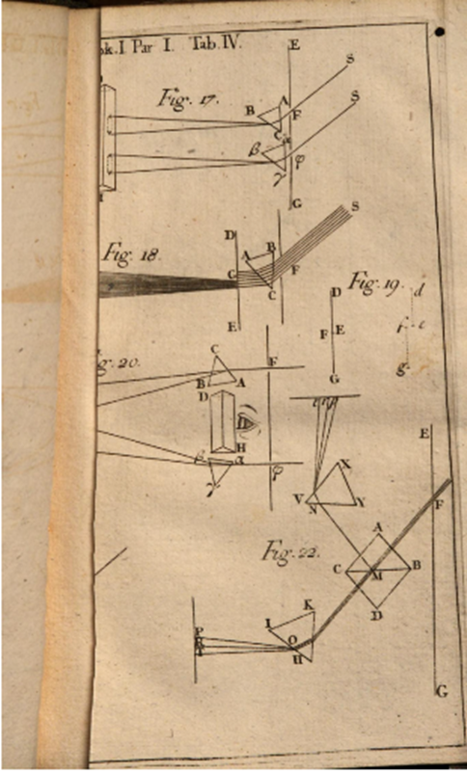
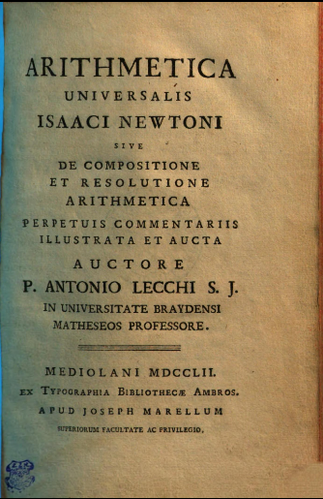
Některé tipy pro další čtení:
PHILOSOPHIAE NATURALIS PRINCIPIA MATHEMATICA. /Auctore Isaaco Newtono, equite aurato (1714, Compagnie Amstaelodani)
OPTICKS, OR, A TREATISE OF THE Reflections, Refractions, Inflections and Colours OF LIGHT /By Sir ISAAC NEWTON, Knt., 1721, W. aj. Innys, West End of St. Paul, London
ARITHMETICA UNIVERSALIS ISAACI NEWTONI sive de compositione et resolutione arithmetica perpetuis commentariis illustrata et aucta / IN ARITHMETICAM UNIVERSALEM ISAACI NEWTONI COMMENTARIA. LIBER I. Giuseppe Marelli, 1752 Mediolani

Slide 4
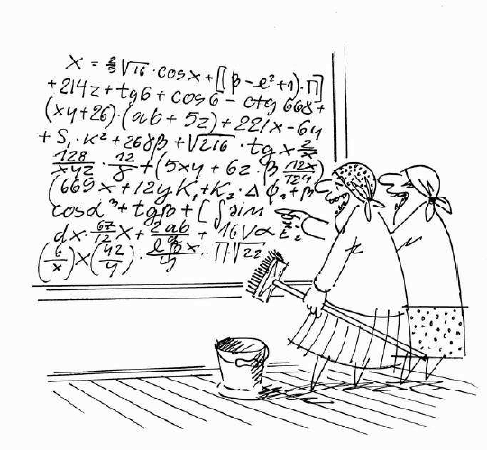
Matematická vsuvka I.
„trojčlenka“
http://www.matematika.cz/

Slide 5
Trojčlenka – přímá úměra
Pokud platí, že „čím více… tím více“, jedná se o přímou úměru.
Čím více kopáčů bude kopat, tím více toho vykopají.
Čím déle necháme čerpadlo čerpat, tím více vody vyčerpáme.
Čím více budeme sypat soli do vody, tím koncentrovanější bude roztok.

Slide 6
Trojčlenka – nepřímá úměra
Pokud platí, že „čím více … tím méně“, jedná se o nepřímou úměru.
Čím více stránek knihy přečteme, tím méně nám jich zbývá do konce.
Čím rychlejší máme internet, tím dříve stáhneme film.
Čím více budeme v noci mlátit do bubnu, tím méně budeme mít spokojených sousedů.

Slide 7
Trojčlenka – přímá úměra
Příklad: Auto spotřebuje 6 litrů benzínu na 100 kilometrů. Kolik litrů benzínu spotřebuje po ujetí 250 kilometrech?
Postup: Jako první si zapíšeme co známe. Využijeme k tomu následující tabulku, která nám zpřehlední, co známe a co chceme vypočítat:
100 km ……….……….6 litru
250 km……….……….x litru
V prvním řádku máme zapsané údaje, které zcela známe. Ve druhém řádku máme na pravé straně údaj, který neznáme a na levé straně údaj, pro který chceme neznámou vypočítat. Ve sloupcích musí vždy být stejné údaje, v tomto případě ve sloupci musí být buď vždy kilometry nebo vždy litry.
Existuje pomůcka, která vám pomůže tento příklad vypočítat. Jako první nakreslete napravo šipku zdola nahoru, takto:
100 km……….……….6 litru
250 km……….……….x litru↑
Pokud se jedná o přímou úměru, pak nalevo nakreslíme stejnou šipku, zdola nahoru:
↑……….………. ↑
V dalším kroku sestavíme zlomky ze sloupců ve směru šipek. Čitatel tak odpovídá číslu, kde šipka začíná a jmenovatel číslu, kde šipka končí. Tyto zlomky dáme do rovnosti. Z prvního sloupce (kilometry) tak získáme zlomek 250100 a z druhého (litry) zlomek x6. Zapsáno do rovnice:
250/100=x/6

Slide 8
Trojčlenka – nepřímá úměra
Příklad: Na svém počítači máte internet o rychlosti 2 MB za sekundu a záznam koncertu Dády Patrasové jste si stáhli za 450 sekund. Za jak dlouho byste stáhli stejný koncert, pokud byste měli internet o rychlosti 6 MB za sekundu?
Postup bude stejný jako u přímé úměry – zapíšeme si údaje do přehledné tabulky:
2 MB/s ……….……….450 sekund
6 MB/s……….……….x sekund
Nyní šipky. Pravá šipka bude opět zdola nahoru, tady se nic nemění. Ale protože se jedná o nepřímou úměru, půjde levá šipka opačným směrem, shora dolů.
2 MB/s ……….……….450 sekund
↓6 MB/s……….……….x sekund↑
Další postup už je stejný – vytvoříme z této tabulky zlomky, opět po směru šipek. Dostaneme tak zlomky 26 a x450, které dáme do rovnosti:
2/6=x/450

Slide 9
Matematická vsuvka II.
„jednoduchá statistika“
9/40
http://www.matematika.cz

Slide 10
Průměr, medián a modus
Průměrem se rozumí klasický aritmetický průměr souboru sledovaných hodnot.
Medián vyjadřuje prostřední hodnotu souboru dat, srovnaných od nejmenšího do největšího.
Modus je nejčastěji se vyskytující hodnota ve zkoumaném souboru dat.

Slide 11
Jméno | známka
Arnošt | 1 | průměr | 1,92307692
Bedřich | 3 | modus | 1
Cyril | 1 | medián | 2
David | 2
Dita | 1
Dittmar | 3
Eliška | 2
Franta | 1
Jirka G. | 1
Jirka H. | 2
Karel | 3
Varel | 1
Žaba | 4

Slide 12


Rozptyl a směrodatná odchylka
Popisují variabilitu (homogenitu) základního datového souboru.
Rozptyl:
Směrodatná odchylka:
(odmocnina z rozptylu)

Slide 13
Jméno | Repetitorium | Fyzika |  | Repetitorium | Fyzika
Adlabert | 1 | 4 | rozptyl | 0,674556213 | 1,786982
Bohouš | 1 | 1 | sm. odch. | 0,821313712 | 1,336781
Cecílie | 1 | 4
Emerich | 1 | 2
Dita | 1 | 3
Jirka G. | 1 | 1
Eliška | 1 | 4
Kvído | 1 | 1
Ruprecht | 1 | 4
Šimon | 1 | 1
Valentýn | 1 | 3
Varel | 2 | 1
Žaba | 4 | 4
Průměrná známka z repetitoria: 1,92 ± 0,82
Průměrná známka z fyziky: 2,54 ± 1,34

Slide 14

U normálního rozložení hraje velkou roli směrodatná odchylka. Pokud máme rozložení, které je normální a má odchylku σ, pak musí platit, že 68 % hodnot se nachází v intervalu ⟨μ−σ,μ+σ⟩. Tedy 68 % hodnot se liší od průměru maximálně o jednu směrodatnou odchylku. Přibližně 95 % hodnot pak musí ležet v intervalu ⟨μ−2σ,μ+2σ⟩ a 99,7 % hodnot v intervalu ⟨μ−3σ,μ+3σ⟩.
Přehledně to znázorňuje následující obrázek:

Slide 15
Matematická vsuvka III.
„funkce – první část“
14/40
http://www.matematika.cz

Slide 16
Funkce jedné proměnné
Funkce je předpis, který každému číslu x z definičního oboru M přiřadí právě jedno y z oboru hodnot N.
Funkci obvykle zapisujeme ve tvaru y = f(x)
Funkci lze znázornit graficky v x-y, popřípadě v x-y-z souřadnicích

Slide 17
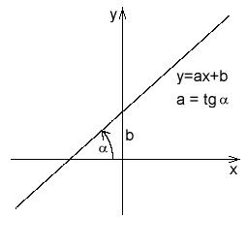
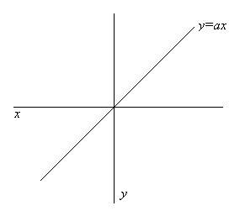
Lineární funkce
Lineární funkce je každá funkce, která je dána předpisem y = ax + b, kde a a b jsou reálná čísla.

Slide 18
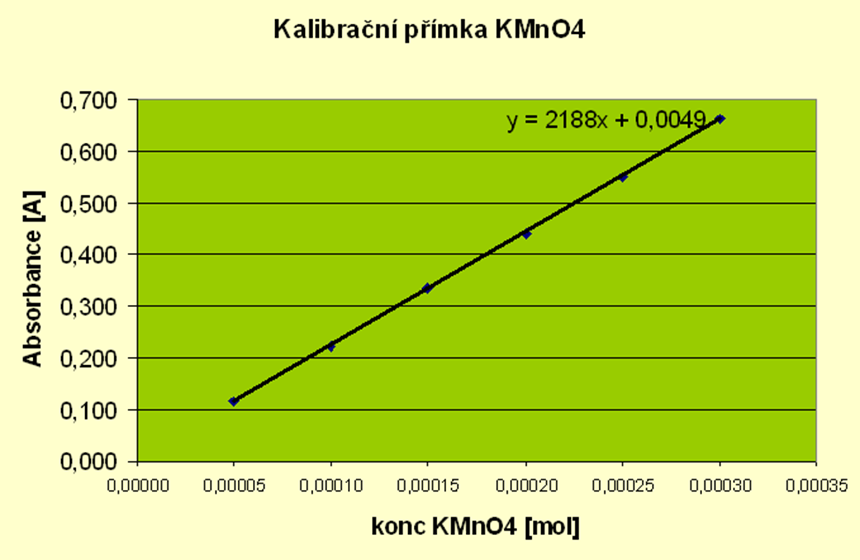
Příklad: Lambert-Beerův zákon
A = ε.c.l Absorbance jako funkce koncentrace

Slide 19
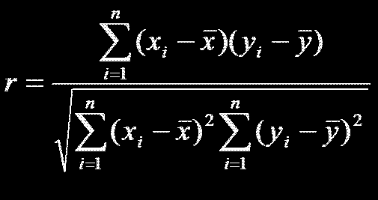
Lineární funkce
Korelační koeficient dvojice dat: -1,000 … 1,000

Slide 20
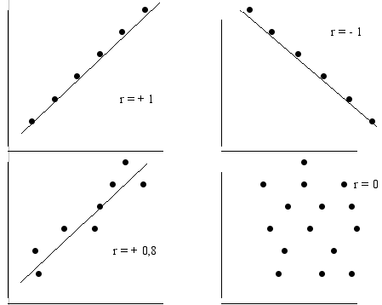
Lineární funkce

Slide 21
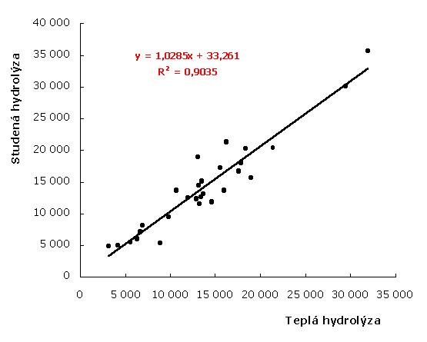

Slide 22
Matematická vsuvka IV.
„funkce – druhá část“
http://www.matematika.cz

Slide 23
Funkce jedné proměnné
Funkce je předpis, který každému číslu x z definičního oboru M přiřadí právě jedno y z oboru hodnot N.
Funkci obvykle zapisujeme ve tvaru y = f(x)
Funkci lze znázornit graficky v x-y, popřípadě v x-y-z souřadnicích
22/40

Slide 24
Logaritmy
Logaritmus je exponent (y), na který musíme umocnit základ (a), abychom získali argument (x).
Logaritmickou funkci zapisujeme slovem log (základ 10, Henry Briggs), pokud se jedná o přirozený logaritmus, tak jej značíme ln (základ e, John Napier).
y = log_{a}x ⇔ a^{y}=x

Slide 25
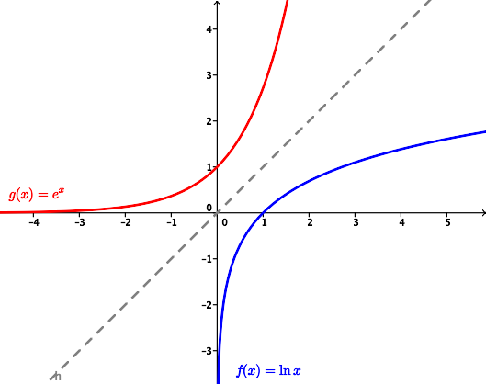
Logaritmus a exponenciála

Slide 26

Použití v chemii
Dekadické logaritmy – např. výpočet pH
pH = - log c [H⁺]
(kde c [H⁺] je koncentrace vodíkových iontů)
Přirozené logaritmy – např. výpočet radioaktivity
(kde T je poločas rozpadu)

Slide 27
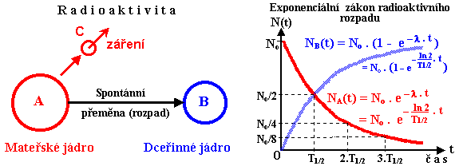


Slide 28
Matematická vsuvka V.
„funkce – třetí část“
http://www.matematika.cz

Slide 29
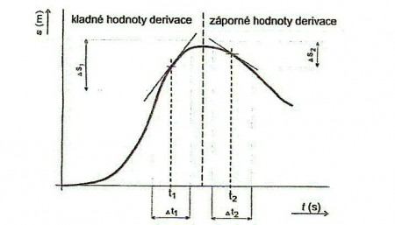
Derivace a integrály
Určení lokálního maxima – první derivace je zde nulová (tečna je rovnoběžná s osou x)

Slide 30
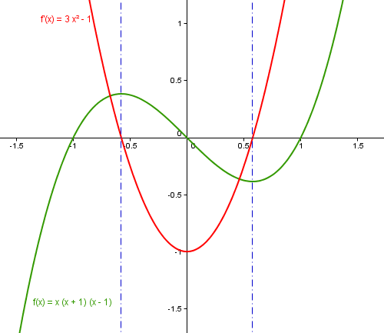
Zeleně: funkce, červeně: její první derivace

Slide 31
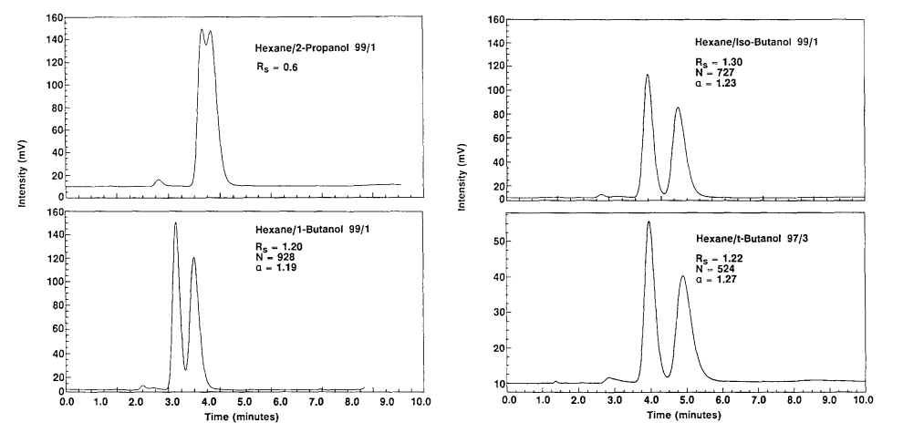
Derivace a integrály
Využití např. při počítačových analýzách chromatografických záznamů

Slide 32
Derivace a integrály:
1. Definice Přechází-li graf spojité funkce f(x) v bode B = [x0, f(x0)] z jedné strany tečny na druhou, říkáme, že f(x) má v bode B (tj. pro x0) inflexní bod.

Slide 33
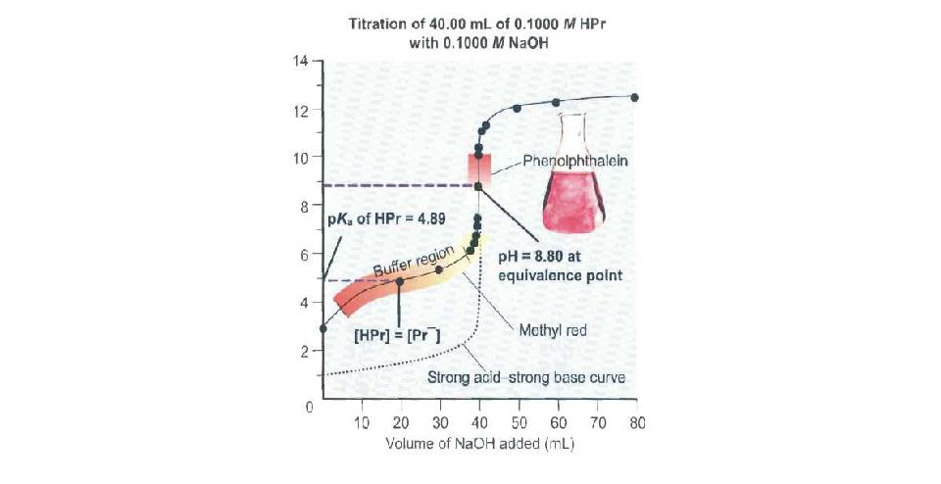
Derivace a integrály
Určení inflexního bodu – hodnota první derivace je zde maximální
32/40

Slide 34
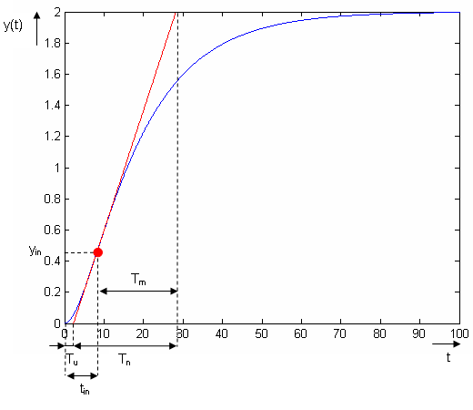
Inflexní bod: hodnota 1. derivace je zde maximální

Slide 35
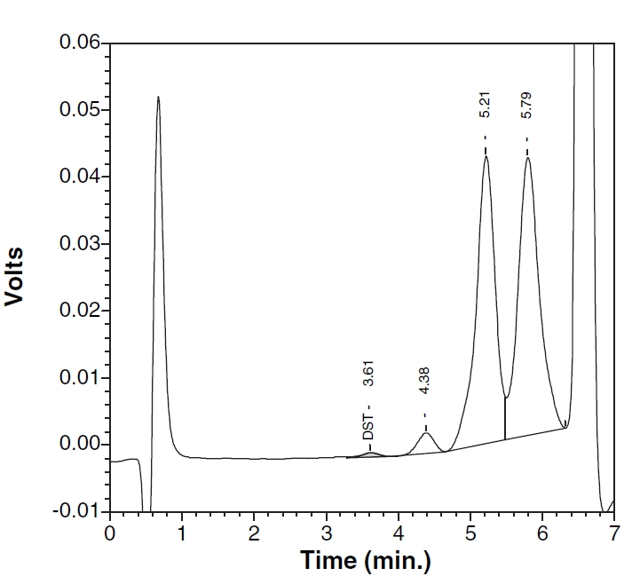
Derivace a integrály
Určení plochy pod křivkou („plocha píku“ je úměrná koncentraci látky)

Slide 36
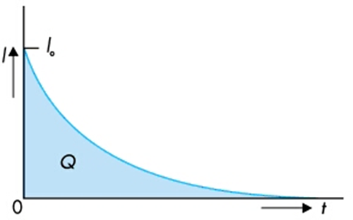
Derivace a integrály
Určení plochy pod křivkou (coulometrie: počet vyměněných elektronů při chemické reakci)

Slide 37
(Poslední) Matematická vsuvka VI.
„funkce – čtvrtá část“
http://www.matematika.cz

Slide 38

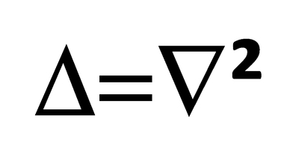


Vyšší dívčí: operátory
„nabla na druhou je lapla“
„nabla“ – první derivace funkce podle souřadnic
„lapla“ – druhá derivace funkce podle souřadnic
37/40

Slide 39
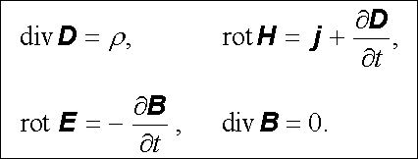
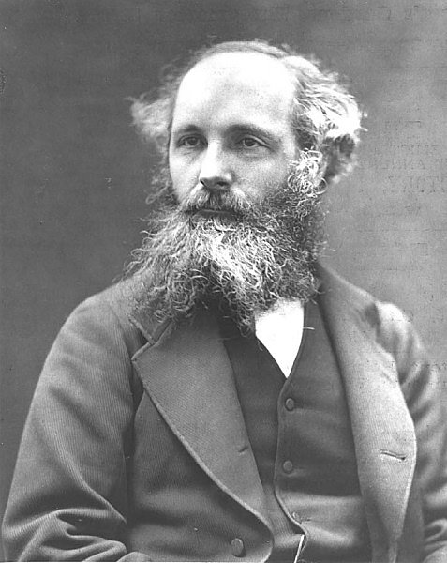
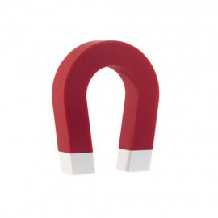
Vektorové operátory: divergence (tryskání) a rotace (otáčení)
Maxwellovy rovnice popisující vlastnosti elektromagnetického pole

Slide 40
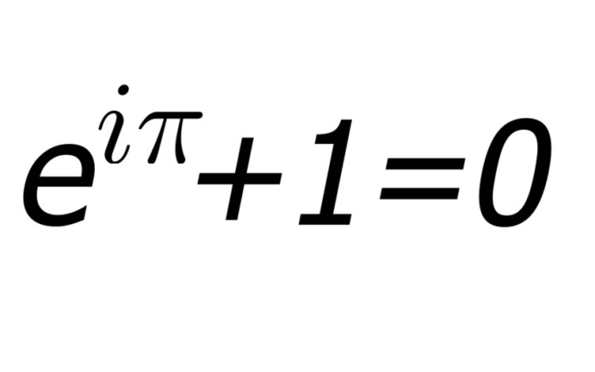


Matematické universum a zároveň krásno:
Eulerova rovnice
Leonhard Euler; 1748, Introductio in analysin infinitorum
(Úvod do analýzy nekonečna)
= 2,7182818284….
39/40

Slide 41

Výše uvedený vztah je považován za krásný z několika hledisek: obsahuje pět důležitých konstant (0,1,e,i, ) a tři základní aritmetické operace (sčítání, násobení, umocnění).
Benjamin Peirce k němu řekl svým studentům následující:
Gentlemen, we have not the slightest idea what this equation means, but we may be sure that it means something very important.

Slide 42
Tento materiál je určen pouze pro výuku studentů.
This presentation has been scheduled for educational purposes only.
Pokud má někdo dojem, že použité obrázky (jiné než moje vlastní) jsou kryty copyrightem, nechť mi dá vědět.
If somebody believes, that pictures or figures in this presentation are covered by copyright, please let me know.
Jiří Gabriel (gabriel@biomed.cas.cz)

